Slide 1
ΜΑΘΗΜΑ 5
ΕΛΕΥΘΕΡΗ ΒΟΥΛΗΣΗ - ΑΥΤΕΞΟΥΣΙΟ
Κωνσταντίνος Καλαχάνης
Δρ. Φιλοσοφίας, Εθνικό & Καποδιστριακό Πανεπιστήμιο Αθηνών
M.Sc. Περιβάλλον & Υγεία, διαχείριση περιβαλλοντικών θεμάτων με επιπτώσεις στην υγεία, Ιατρική Σχολή, Εθνικό & Καποδιστριακό Πανεπιστήμιο Αθηνών
Research Coordinator, New York College, Athens, Greece

Slide 2
1. Ορισμός και ανάλυση της έννοιας της ελεύθερης βούλησης
1.1. Φιλοσοφικό υπόβαθρο της ελεύθερης βούλησης
Ως ελεύθερη βούληση, ορίζεται η ικανότητα ή δύναμη των ανθρώπων να λαμβάνουν αποφάσεις ή να πραγματοποιούν ενέργειες ανεξάρτητα από οποιοδήποτε προηγούμενο γεγονός ή κατάσταση του σύμπαντος.
O’Connor, Timothy and Christopher Franklin, "Free Will", The Stanford Encyclopedia of Philosophy (Winter 2022 Edition), Edward N. Zalta & Uri Nodelman (eds.), URL = <https://plato.stanford.edu/archives/win2022/entries/freewill/>.

Slide 3
1. Ορισμός και ανάλυση της έννοιας της ελεύθερης βούλησης
1.1 Φιλοσοφικό υπόβαθρο της ελεύθερης βούλησης
Η ελεύθερη βούληση είναι η ιδέα ότι οι άνθρωποι μπορούν να κάνουν επιλογές χωρίς να είναι προκαθορισμένες από κάτι ή κάποιον. Υπάρχουν διάφοροι λόγοι που κάποιοι πιστεύουν σε αυτό, όπως το αίσθημα της ελευθερίας ή της ενοχής, ή ακόμη και θρησκευτικοί λόγοι. Στη θρησκεία, η ελεύθερη βούληση πρέπει να ταιριάζει με την ιδέα ότι ο Θεός ξέρει και καταλαβαίνει τα πάντα. Υπάρχει επίσης η άποψη που λέει ότι η ελευθερία να κάνουμε επιλογές είναι μια σημαντική και συχνά δύσκολη υπόθεση, όπως έλεγε και ο φιλόσοφος Ζαν-Πωλ Σαρτρ. Συνοπτικά, είναι μια σημαντική ιδέα που αφορά την ελευθερία, τη θρησκεία, και την ηθική.
O’Connor, Timothy and Christopher Franklin, "Free Will", The Stanford Encyclopedia of Philosophy (Winter 2022 Edition), Edward N. Zalta & Uri Nodelman (eds.), URL = <https://plato.stanford.edu/archives/win2022/entries/freewill/>.

Slide 4
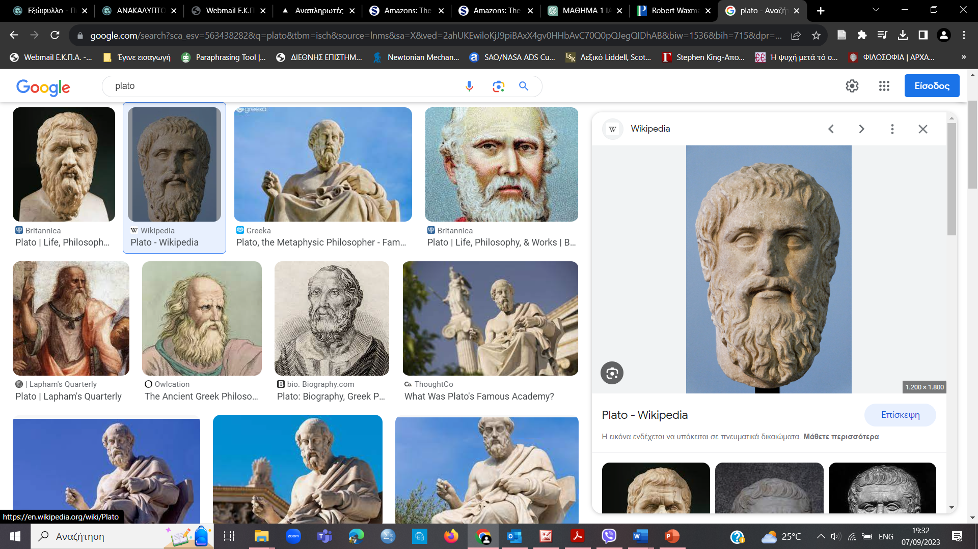
1.1 Ορισμός και ανάλυση της έννοιας της ελεύθερης βούλησης
1.2 Φιλοσοφικές αντιλήψεις περί ελεύθερης βούλησης
Πλάτων: οι άνθρωποι είναι ελεύθεροι να διαμορφώσουν συστήματα πίστης, τα οποία δημιουργούν συνθήκες ή αιτίες που είναι απαραίτητες για την επιβεβαίωση της βούλησης.
Επειδή ο βασιλιάς μας αντιλήφθηκε ότι όλες οι πράξεις μας έχουν ψυχή μέσα τους και περιέχουν πολλή αρετή αλλά και πολλή κακία, και ότι ο σύνθετος οργανισμός της ψυχής και του σώματος, αφού πρώτα έρθει σε ύπαρξη, παρόλο που δεν είναι αιώνιος, είναι αθάνατος, όπως οι θεοί που αναγνωρίζονται από τον νόμο - διότι δεν θα υπήρχε αναπαραγωγή των ζωντανών οργανισμών αν καταστρεφόταν κανένας από τα δύο - και επειδή λογάριασε ότι η φύση μιας καλής ψυχής πάντα επιδιώκει το καλό ενώ μια κακή ψυχή το κακό, δημιούργησε τοποθεσίες που θα μπορούσαν να φιλοξενήσουν κάθε τύπο ψυχής, ανάλογα με το πώς διαμορφώνεται από τους κατοίκους της. Ωστόσο, τις αιτίες για τη διαμόρφωση κάθε τύπου ψυχής τις άφησε ελεύθερες στις ατομικές μας επιλογές. Διότι, ανάλογα με την κλίση των επιθυμιών ενός ανθρώπου και τη φύση της ψυχής που τις σχηματίζει, έτσι και τέτοιος γίνεται καθένας από εμάς, ως γενικός κανόνας. (Νόμοι, 904 a-c)

Slide 5
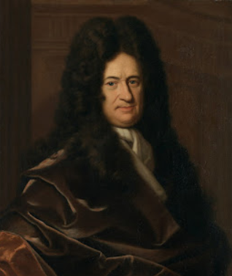
1.1 Ορισμός και ανάλυση της έννοιας της ελεύθερης βούλησης
1.2 Φιλοσοφικές αντιλήψεις περί ελεύθερης βούλησης
Leibniz & Ντετερμινισμός: όλα μπορούν, καταρχήν, να εξηγηθούν. Υπάρχει ένας επαρκής λόγος για να είναι και να είναι όπως είναι, και όχι διαφορετικά. Με άλλα λόγια, οι ρίζες του ντετερμινισμού βρίσκονται σε αυτό που ο Λάιμπνιτς ονόμασε την Αρχή του Αποχρώντος Λόγου.
Πρέπει να υπάρχει ένας λόγος για οτιδήποτε συμβαίνει (Magill, 1990). Η θεωρία του Λάιμπνιτς για τον ντετερμινισμό δεν επιτρέπει αλλαγές στις ηθικές πεποιθήσεις και είναι δεσμευμένη από την αιτία και το αποτέλεσμα. Ο Λάιμπνιτς, με παρόμοιο τρόπο με τον Πλάτωνα, αναφέρεται στην ψυχή ως " αποθηκευτικό χώρο όλων των γνώσεων" (1990). Ωστόσο, διαφέρει από τον Πλάτωνα υποστηρίζοντας ότι όποιο μονοπάτι και αν επιλέξει η ψυχή είναι προκαθορισμένο. Ο Λάιμπνιτς υποστηρίζει μια ντετερμινιστική θεωρία της ανθρώπινης συμπεριφοράς, ισχυριζόμενος ότι η ψυχή είναι προβλέψιμη.

Slide 6
1.1 Ορισμός και ανάλυση της έννοιας της ελεύθερης βούλησης
1.2 Φιλοσοφικές αντιλήψεις περί ελεύθερης βούλησης
Leibniz (1646-1716) ) & Ντετερμινισμός
Έτσι, το παρόν είναι γεμάτο με το μέλλον, το μέλλον θα μπορούσε να διαβαστεί στο παρελθόν, και τα απομακρυσμένα πράγματα εκφράζονται σε αυτά που είναι κοντά. Αυτό που είναι διπλωμένο σε κάθε ατομική ψυχή θα γίνει αισθητό μόνο μέσω του χρόνου, καθώς η ψυχή εξελίσσεται· αλλά αν θα μπορούσαμε να το αποδιπλώσουμε όλο τώρα, θα μπορούσαμε να δούμε την ομορφιά του σύμπαντος στην ατομική ψυχή.

Slide 7
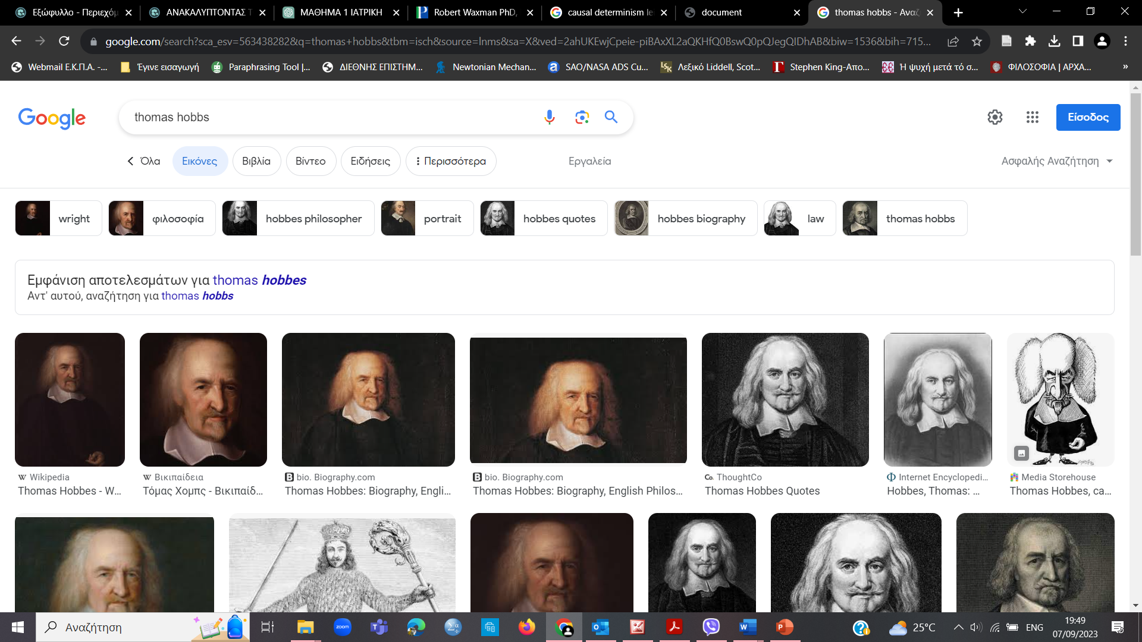
1.1 Ορισμός και ανάλυση της έννοιας της ελεύθερης βούλησης
1.1.2 Φιλοσοφικές αντιλήψεις περί ελεύθερης βούλησης
Thomas Hobbes (1588-1679): Απορρίπτει τις θεολογικές υποθέσεις και μειώνει την ανθρώπινη εμπειρία στον κόσμο της ύλης και της κίνησης. Από το άρθρο του, "Ελευθερία και Αναγκαιότητα," (1654/1999) ο Hobbes εξηγεί τον ντετερμινισμό:
Συλλαμβάνω ότι σε όλες τις σκέψεις, δηλαδή, σε όλες τις εναλλαγές αντίθετων επιθυμιών, η τελευταία είναι αυτή που ονομάζουμε βούληση και είναι αμέσως προηγούμενη της ενέργειας ή προηγούμενη της αδυναμίας της εκτέλεσής της. Όλες οι άλλες επιθυμίες για να κάνουμε, και να σταματήσουμε, που προκύπτουν σε έναν άνθρωπο κατά τη διάρκεια των σκέψεών του, ονομάζονται προθέσεις και τάσεις, αλλά όχι βούληση. Υπάρχει μόνο μία βούληση που μπορεί επίσης σε αυτή την περίπτωση να ονομάζεται η τελευταία βούληση, αν και οι προθέσεις αλλάζουν συχνά.
Ως άθεος, ο Hobbes δεν μιλά για θεολογικά ζητήματα στα δοκίμιά του για τον ντετερμινισμό. Προτείνει ότι τα άτομα ενεργούν μόνο προς το δικό τους συμφέρον, το οποίο αντιτίθεται στη χριστιανική αρχή του "αγάπα τον πλησίον σου". Ο Hobbes δηλώνει ότι οι άνθρωποι είναι εγωκεντρικοί και οι πράξεις τους είναι καθοδηγούμενες από παρορμήσεις για την ικανοποίηση των επιθυμιών τους

Slide 8
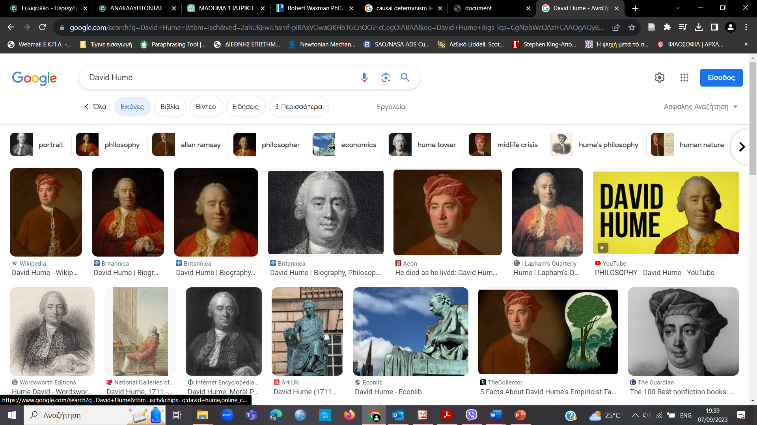
1.1 Ορισμός και ανάλυση της έννοιας της ελεύθερης βούλησης
1.2 Φιλοσοφικές αντιλήψεις περί ελεύθερης βούλησης
David Hume (1588-1679)
Επικεντρώνεται στην προβλεψιμότητα της ανθρώπινης συμπεριφοράς και θεωρεί ότι οι πράξεις βρίσκουν κίνητρο μέσω του ενστίκτου και του πάθους και όχι της λογικής (Magill, 1990). Δηλώνει ότι τα άτομα είναι ηθικά υπεύθυνα για τις πράξεις τους και ανταμείβονται ή τιμωρούνται αναλόγως (Reese, 1996). Όταν η κοινωνία χρησιμοποιεί την τιμωρία ως αποτρεπτικό μέσο για ανήθικη συμπεριφορά, είναι πιο επιθυμητό να ενεργούμε με αρετή.
Magill, F. N. (1990). Masterpieces of philosophy. New York, NY: Harper Collins.
Reese, W. L. (1999). Dictionary of philosophy and religion: Eastern and western thought. Amherst, New York: Prometheus Books.

Slide 9
2. Βιολογική βάση της ελεύθερης βούλησης
Η έννοια της ελεύθερης βούλησης είναι δύσκολα κατανοητή αλλά ζωτικής σημασίας. Πολλά πειράματα στη νευροεπιστήμη έχουν οδηγήσει στο συμπέρασμα ότι η ελεύθερη βούληση είναι μια ψευδαίσθηση, ενώ άλλες μελέτες τώρα αμφισβητούν αυτό το μοντέλο. Νέες θεωρίες υποστηρίζουν ότι η διαδικασία λήψης αποφάσεων είναι πολύπλοκη και δεν μπορεί να εξηγηθεί μόνο μέσω της νευρολογίας.
Σε αυτό το πλαίσιο, προτείνεται η δημιουργία ενός δείκτη για τον ποσοτικό καθορισμό της ελευθερίας κάθε ατόμου, βασισμένου σε νευροεπιστημονική και ψυχολογική έρευνα. Αυτό θα μπορούσε να βοηθήσει στην κατανόηση των μηχανισμών του εγκεφάλου που επιτρέπουν την "ελεύθερη βούληση". Ο Lavazza (2016) προτείνει την καθιέρωση εργαλείων μέτρησης της ελεύθερης βούλησης στο πεδίο της νευροεπιστήμης. Lavazza, A. (2016). Free Will and Neuroscience: From Explaining Freedom Away to New Ways of Operationalizing and Measuring It. Frontiers in Human Neuroscience, 10. https://doi.org/10.3389/fnhum.2016.00262

Slide 10
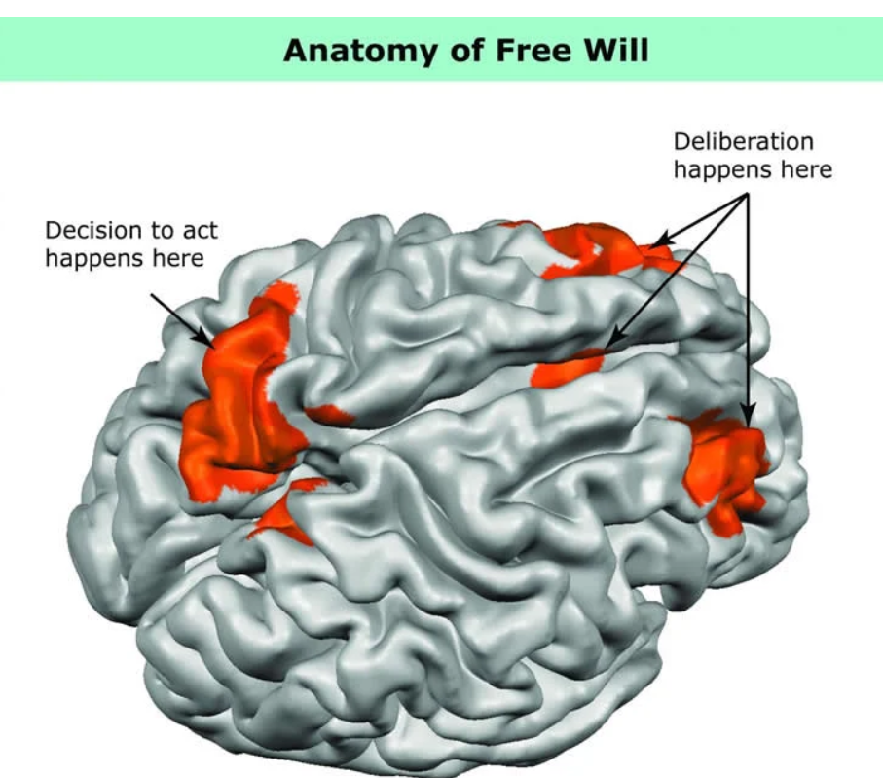
2. Βιολογική βάση της ελεύθερης βούλησης
Πρόσφατες ανακαλύψεις για την ενεργοποίηση του εγκεφάλου πριν από τη συνειδητή επίγνωση και γενετικές καταστάσεις που προκαλούν αυθόρμητη βίαιη συμπεριφορά, ενισχύουν την άποψη ότι ο βιολογικός ντετερμινισμός είναι βασικός για την ανθρώπινη κατάσταση.
Tancredi L. R. (2007). The neuroscience of "free will". Behavioral sciences & the law, 25(2), 295–308. https://doi.org/10.1002/bsl.749

Slide 11
2. Βιολογική βάση της ελεύθερης βούλησης
Μια απεικόνιση του ανθρώπινου εγκεφάλου δείχνει τις περιοχές όπου οι ερευνητές βρήκαν δραστηριότητα που σχετίζεται με αποφάσεις ελεύθερης βούλησης.
Για πρώτη φορά, οι ερευνητές κατάφεραν να δουν τόσο τι συμβαίνει σε έναν ανθρώπινο εγκέφαλο τη στιγμή που λαμβάνεται μια ελεύθερη επιλογή, όσο και τι συμβαίνει κατά τη διάρκεια της προετοιμασίας για αυτή την απόφαση - πώς δηλαδή ο εγκέφαλος συμπεριφέρεται κατά τη διαδικασία της σκέψης για το εάν θα πράξει ή όχι.
Πηγή: NeuroscienceNews.com & Πανεπιστήμιο Johns Hopkins.

Slide 12
3. Η έννοια του αυτεξουσίου
Ι. Δαμασκηνός, Εξήγησις της ορθοδόξου πίστεως, 39, 11-13
Ὁ περὶ τοῦ αὐτεξουσίου λόγος τουτέστι τοῦ ἐφ' ἡμῖν πρώτην μὲν νἔχει ζήτησιν, εἰ ἔστι ἐφ' ἡμῖν· πολλοὶ γὰρ οἱ πρὸς τοῦτο ἀντιβαίνοντες. Δευτέραν δέ, τίνα ἐστὶ τὰ ἐφ' ἡμῖν καὶ τίνων ἐξουσίαν ἔχομεν. Τρίτην τὴν αἰτίαν ἐξετάσαι, δι' ἣν ὁ ποιήσας ἡμᾶς θεὸς αὐτεξουσίους ἐποίησεν.
Η συζήτηση για το αυτεξούσιο, δηλαδή για το αν έχουμε ελευθερία επιλογής, έχει τρία κύρια ζητήματα. Το πρώτο είναι εάν υπάρχει κάτι που εξαρτάται από εμάς, γιατί πολλοί αντιτίθενται σε αυτή την ιδέα. Το δεύτερο είναι τι πράγματα εξαρτώνται από εμάς και πάνω σε ποια έχουμε εξουσία. Το τρίτο είναι να εξετάσουμε το λόγο για τον οποίο ο Θεός, που μας δημιούργησε, μας έκανε αυτόνομους

Slide 13
3. Η έννοια του αυτεξουσίου
Ι. Δαμασκηνός, Εξήγησις της ορθοδόξου πίστεως, 39, 11-13
Ταῦτα τοίνυν ἐστὶ τὰ ἐφ' ἡμῖν, τὰ ἐπίσης ἐνδεχόμενα, οἷον τὸ κινεῖσθαι καὶ μὴ κινεῖσθαι, ὁρμᾶν καὶ μὴ ὁρμᾶν, ὀρέγεσθαι τῶν μὴ ἀναγκαίων καὶ μὴ ὀρέγεσθαι, ψεύδεσθαι καὶ μὴ ψεύδεσθαι, διδόναι καὶ μὴ διδόναι, χαίρειν ἐφ' οἷς δεῖ καὶ μὴ χαίρειν ὁμοίως καὶ ἐφ’ οἷς οὐ δεῖ, καὶ ὅσα τοιαῦτα, ἐν οἷς ἐστι τὰ τῆς ἀρετῆς καὶ τῆς κακίας ἔργα· τούτων γάρ ἐσμεν αὐτεξούσιοι.
Τα πράγματα που εξαρτώνται από εμάς, λοιπόν, είναι αυτα που μπορούν να γίνουν ή να μην γίνουν, όπως το να κινηθούμε ή να μην κινηθούμε, το να έχουμε προθυμία ή να μην έχουμε, το να επιθυμούμε πράγματα που δεν είναι απαραίτητα ή να μην τα επιθυμούμε, το να λέμε ψέματα ή να μην λέμε, το να δίνουμε ή να μην δίνουμε, το να χαίρουμε για τα κατάλληλα πράγματα και να μην χαίρουμε για αυτά που δεν πρέπει. Σε όλα αυτά τα πράγματα, τα οποία είναι και τα έργα της αρετής ή της κακίας, είμαστε αυτόνομοι.

Slide 14
4. Ελεύθερη βούληση στην ιατρική πράξη
Προκειμένου η ιατρική πράξη να είναι ηθική, θα πρέπει να λαμβάνει υπόψη τους ακόλουθους 4 παράγοντες:
1. Αυτονομία (Autonomy): Απαιτείται να έχουν οι ασθενείς αυτονομία σκέψης, πρόθεσης και δράσης κατά τη λήψη αποφάσεων σχετικά με ιατρικές διαδικασίες. Συνεπώς, η διαδικασία λήψης αποφάσεων πρέπει να είναι ελεύθερη από καταναγκασμό ή πείσμονα. Για να πάρει ο ασθενής μια πλήρως ενημερωμένη απόφαση, πρέπει να κατανοεί όλους τους κινδύνους και τα οφέλη που εμπλέκονται στη διαδικασία και τις πιθανότητες επιτυχίας.
• Δικαιοσύνη (Justice): Η ιδέα ότι τα οφέλη των νέων ή πειραματικών θεραπειών πρέπει να κατανεμηθούν ισότιμα ανάμεσα σε όλες τις ομάδες της κοινωνίας. Αυτό συνεπάγεται ότι οι διαδικασίες πρέπει να συμμορφώνονται με το πνεύμα των υφιστάμενων νόμων και να είναι δίκαιες για όλους τους εμπλεκόμενους. Ο πάροχος υγειονομικής περίθαλψης πρέπει να λάβει υπόψη τέσσερις κύριες περιοχές κατά την αξιολόγηση της δικαιοσύνης: δίκαιη κατανομή των σπάνιων πόρων, ανταγωνιστικές ανάγκες, δικαιώματα και υποχρεώσεις, και πιθανές συγκρούσεις με την ισχύουσα νομοθεσία. Οι αναπαραγωγικές τεχνολογίες δημιουργούν ηθικά διλήμματα, καθώς η θεραπεία δεν είναι ισότιμα διαθέσιμη σε όλους τους ανθρώπους.
https://web.stanford.edu/class/siw198q/websites/reprotech/New%20Ways%20of%20Making%20Babies/EthicVoc.htm
https://web.stanford.edu/class/siw198q/websites/reprotech/New%20Ways%20of%20Making%20Babies/EthicVoc.htm

Slide 15
4. Ελεύθερη βούληση στην ιατρική πράξη
Προκειμένου η ιατρική πράξη να είναι ηθική, θα πρέπει να λαμβάνει υπόψη τους ακόλουθους 4 παράγοντες:
3. Ωφέλεια (Beneficence): Απαιτείται η διαδικασία να παρέχεται με την πρόθεση να κάνει καλό στον εμπλεκόμενο ασθενή. Απαιτείται από τους παρόχους υγειονομικής περίθαλψης να αναπτύσσουν και να διατηρούν δεξιότητες και γνώσεις, να ανανεώνουν συνεχώς την εκπαίδευσή τους, να λαμβάνουν υπόψη τις ατομικές συνθήκες όλων των ασθενών και να επιδιώκουν το δικτυακό οφέλος.
Μη Βλαπτικότητα (Non-maleficence:): Απαιτείται η διαδικασία να μην βλάπτει τον εμπλεκόμενο ασθενή ή άλλους στην κοινωνία.
https://web.stanford.edu/class/siw198q/websites/reprotech/New%20Ways%20of%20Making%20Babies/EthicVoc.htm

Slide 16
5. Ελεύθερη βούληση & αυτεξούσιο σε οριακές καταστάσεις ασθενείας
Ας συζητήσουμε την ελεύθερη βούληση του ασθενούς και κατά πόσον είναι εφικτή, στις παρακάτω περιπτώσεις:
1. Ενήλικες με Σοβαρές Ψυχικές Διαταραχές: Σε περιπτώσεις όπου ο ασθενής δεν είναι σε θέση να κατανοήσει πλήρως τις επιλογές που έχει, το ζήτημα της αυτονομίας του γίνεται ασαφές.
2. Τερματικά Άρρωστοι Ασθενείς: Σε περιπτώσεις ευθανασίας ή απόφασης για διακοπή της θεραπείας, το δικαίωμα στην ελεύθερη επιλογή προσκρούει σε ηθικά και νομικά ζητήματα που είναι δύσκολο να διευθετηθούν.
3. Χειρουργικές Επεμβάσεις σε Παιδιά: Σε περιπτώσεις όπου οι γονείς πρέπει να λάβουν αποφάσεις για τα παιδιά τους, όπως η επιλογή για χειρουργικές επεμβάσεις, το δικαίωμα του παιδιού στην αυτονομία μπορεί να μην είναι πλήρως σεβαστό, προκειμένου να επιτευχθεί το όφελος της υγείας
4. Ασθενείς με εγκεφαλικό θάνατο και λήψεις οργάνων για μεταμόσχευση: ο ασθενής δεν δίνει συγκατάθεση (εκτός αν έχει καταθέσει ανάλογο αίτημα εν ζωή).

